Slide 1
Desenvolvimento de uma aplicação gráfica interativa
Matheus Leite Cruz

Slide 2
Objetivo Inicial
Jogo simples que permite que o usuário controle um "personagem" principal
Personagem coleta objetos pelo plano
Conforme o "jogador" adquire pontos, a fidelidade gráfica da aplicação é melhorada
Progressão lógica de modelos de iluminação, texturas e controle/perspectiva da câmera.

Slide 3
Implementação
Linguagem de programação rust
Potencial para o desenvolvimento de aplicações gráficas complexas
"Ecossistema" imaturo
Open GL
Glutin/gl-rs

Slide 4
Componentes Principais
MatrixTransform
SceneObj => Implementa => draw / add_children / check_intersection
ObjModel => Implementa MatrixTransform e Draw
CompositeObj => Implementa MatrixTransform e Draw
ComplexObj => Implementa MatrixTransform e Draw
View
Camera
Lighting
Near plane / far plane

Slide 5
MatrixTransform
MatrixTransform
Implementa transformações e operações com matrizes
Implementado por todos os objs
glm
“Tradução direta” c++ labs

Slide 6
ObjModel
ObjModel::new()
Carrga obj
Aloca VBO/VAO
Calcula Normais
Carrega Texturas
Sobrescreve parâmetros
Calcula bounding_box
ObjMode.draw(&shader : &u32)
Atribui uniform
Desenha na tela
ObjModel.clone()
Copia valores, não aloca VAO/VBO
Matrix model por obj

Slide 7
SceneObj
SceneObj::new()
Cria Obj Model
SceneObj.addChildren(source : &SceneObj)
Cria obj raiz com self, adiciona filho em lista de filhos
Cria CompositeObjs/ComplexObjs dependendo da complexidade do filho a ser adicionado
SceneObj.draw(&shader : &u32)
Desenha Obj e filhos recursivamente
Aplica transformações de matrix modelo recursivamente nos filhos (transformações hierárquicas)
SceneObj.check_collision_bbox|point|plane(...)
Testa colisão recursivamente entre filhos para ponto/plano/bounding box

Slide 8
View e câmera
Camera
Implementa uma camera com yaw, pitch e posição
Pode ter vetor de direção setado manualmente
Calcula view matrix a partir de atributos
View
Utiliza uma câmera e parâmetros de iluminação global para gerar um campo de visão
Nearplane e Farplane
Possui matriz de projeção perspectiva ou ortográfica
render() => Carrega uniforms com matriz de view da câmera, matriz de projeção e parâmetros de iluminação
Função render deve ser chamada antes de objetos serem desenhados

Slide 9
Estado do jogo
Estrutura de controle do estado do jogo com diversos parâmetros
Pontuação, Framerate, camera atual, fila de objs a desenhar, etc
Controle de quando se deve desenhar um obj novo
Alterado por input do usuário ou colisões de objs
Fidelidade gráfica depende da pontuação

Slide 10
Inicialização
Inicializa contexto e ponteiros para open gl
Carrega objs, texturas, compila shaders.
Inicializa estado de jogo com valores padrão
Inicializa pool de texturas e objs que para o gerador de objs

Slide 11
Loop principal
Inicializa timer e outros
Se o indicador de obj novos é verdadeiro
Reinicia estado do jogo para estado inicial
Podemos voltar a estados anteriores dessa maneira
Aplica sucessivamente transformações dependendo da pontuação
Transformações como cor, texturas, shaders diferentes, etc.
Adiciona de 1 a 5 objetos novos na fila de desenho
Desenha frame
Fila de objs
Plano
Obj principal

Slide 12
Fila de desenho
Desenha obj principal
Verifica colisão entre os planos que definem a “cerca” do jogo
Desenha fila de objs
Se modo Bézier está ativado, move os objs de acordo com a curva definida
Para cada obj:
Verifica colisão entre obj e obj principal
Verifica colisão entre obj e ponto em que se encontra a câmera
Se existe alguma colisão
Remove obj da fila
Aumenta pontuação

Slide 13
Progressão
2 : Adiciona cores aos objs
4: Adiciona cores aos obj principal
6 : Troca para projeção perspectiva e câmera móvel
8: Utiliza modelo de ilumina ̧c ̃ao de Lambert, gouraud shading
10: Adiciona texturas aos objs e ao obj principal
12: Começa a desenhar objs com maior complexidade de triângulos
14: Câmera segue o obj principal
16: Iluminação de Lambert, Phong shading
18: Câmera livre em primeira pessoa
20: Iluminação de Phong, gouraud shading
22 : Iluminação de Phong, Phong shading
24 : Iluminação relativa a fonte de luz
28 : Iluminação de Blinn-Phong, Phong shading

Slide 14
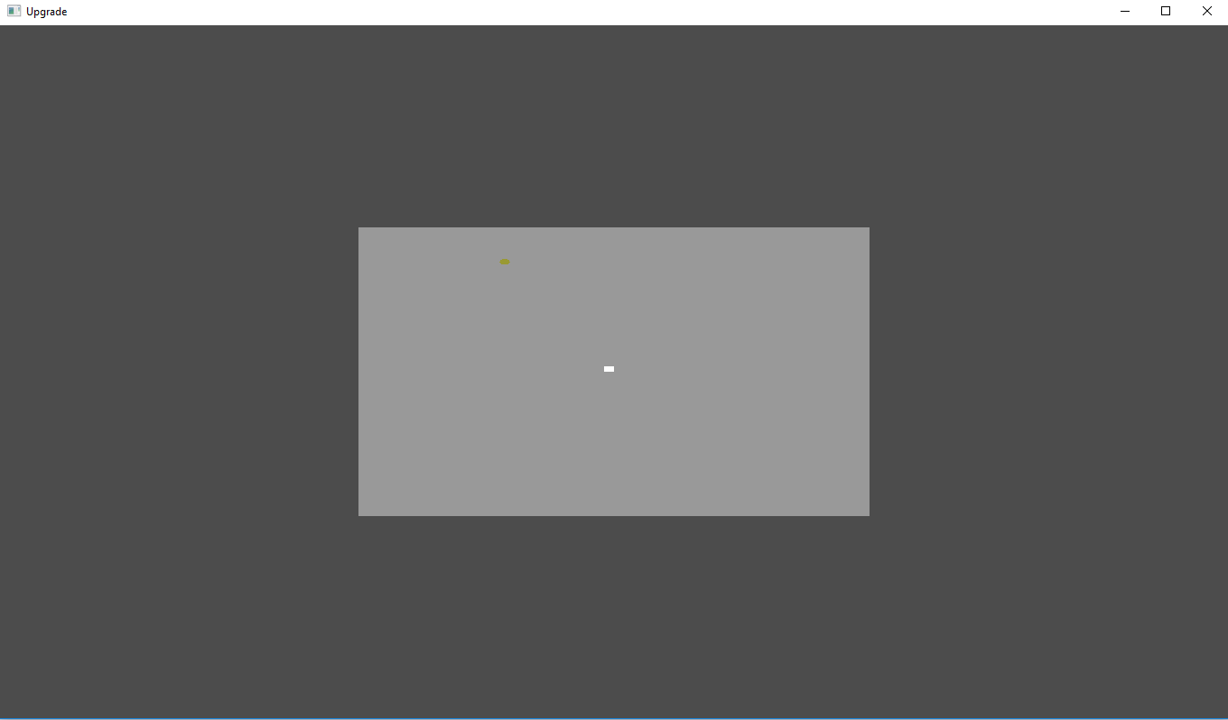
Inicio

Slide 15
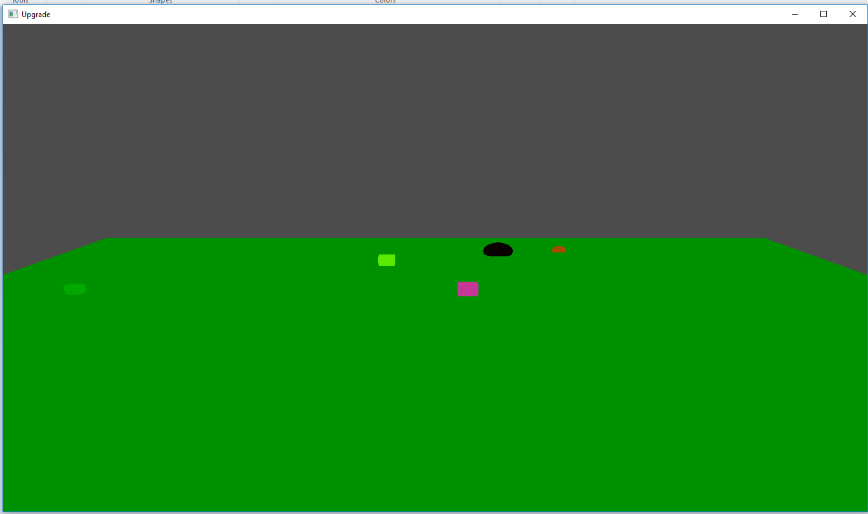
6 Pontos

Slide 16
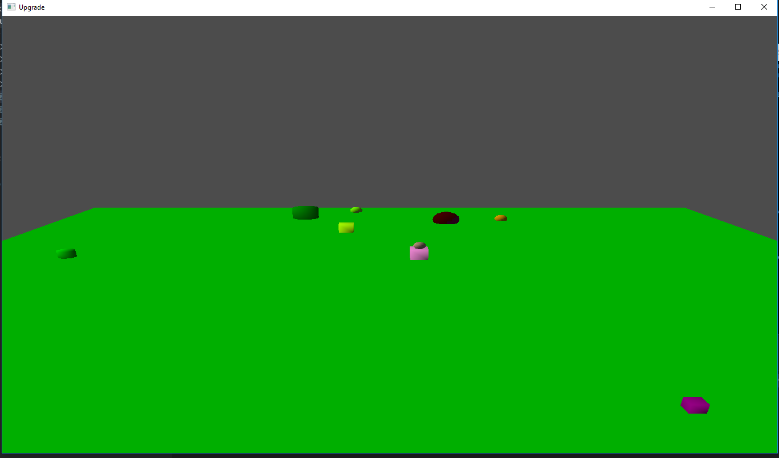
8 Pontos

Slide 17
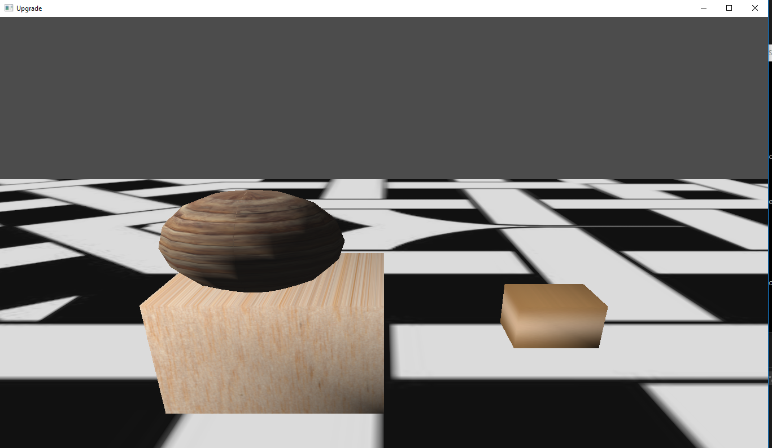
14 Pontos

Slide 18
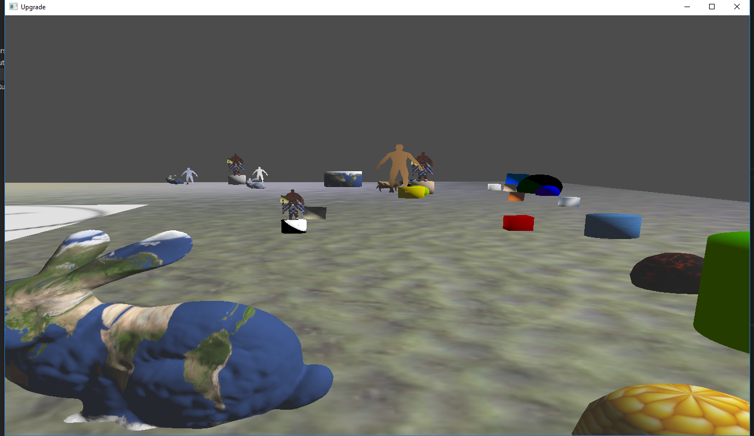
Phong

Slide 19
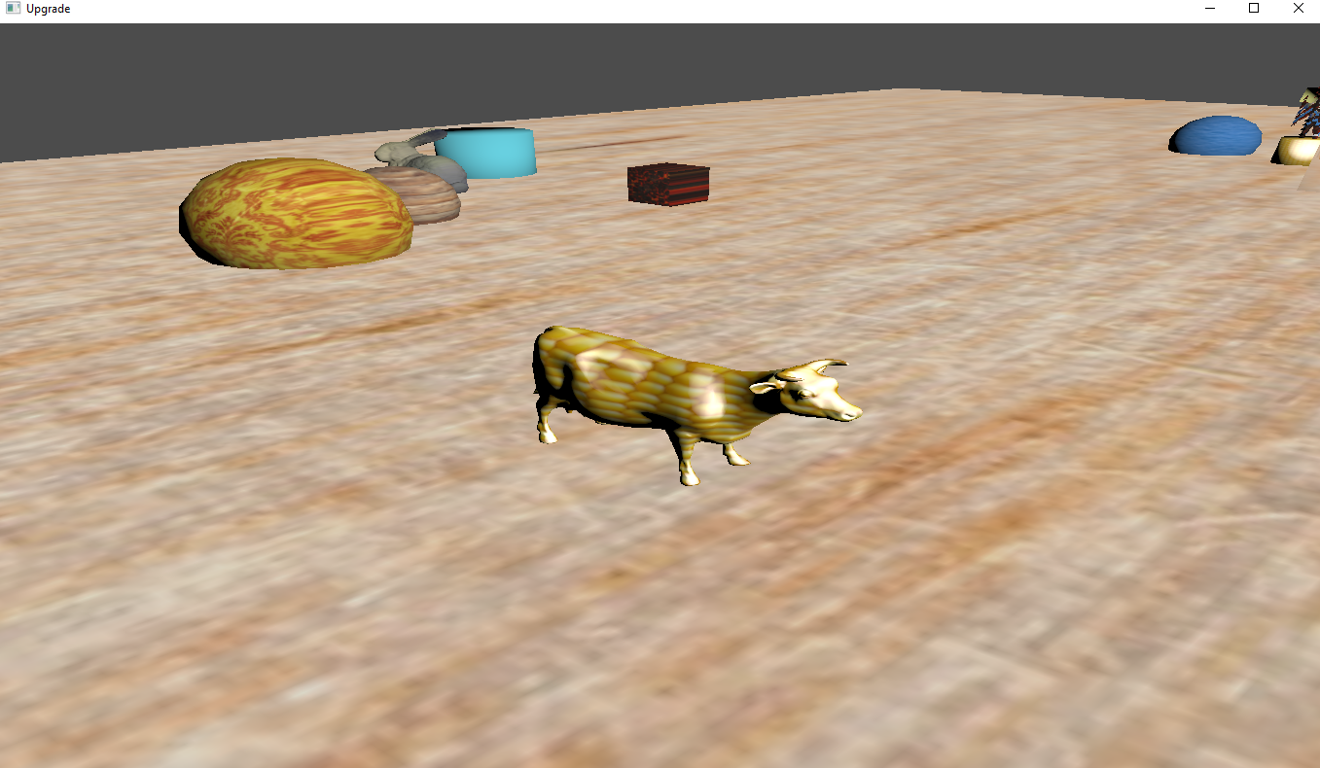
Relativo

Slide 20
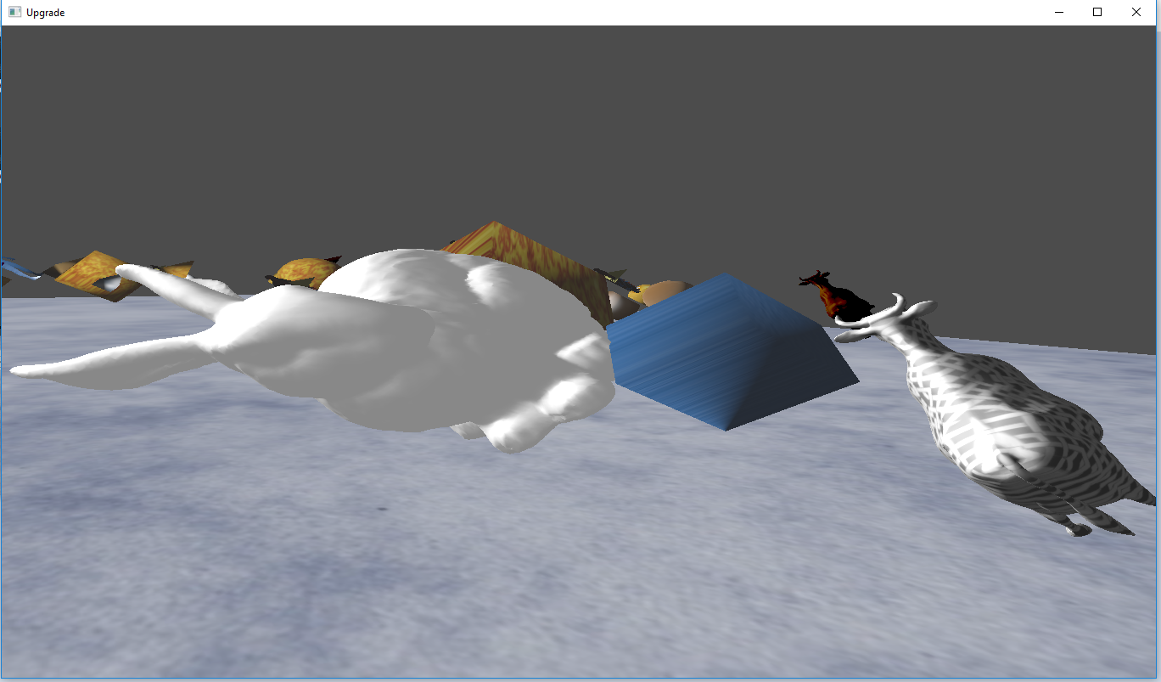
Final Bézier

